Slide 1


Discovery
Présentation de projet

Slide 2

Validation de l’existant
La beta est 100% fonctionnelle

Slide 3
Cahier des charges
Coté utilisateur :
  La fonction « Contacter l’administrateur » ne doit plus être disponible aux personnes non-identifiées
  Ajout de la vérification de l’adresse e-mail
  Ajout de la récupération de mot de passe / pseudo
Coté administrateur :
  Crée l’interface du mode administrateur
  Crée les scripts de passage du mode utilisateur à administrateur
  Crée les différentes pages d’administration

Slide 4
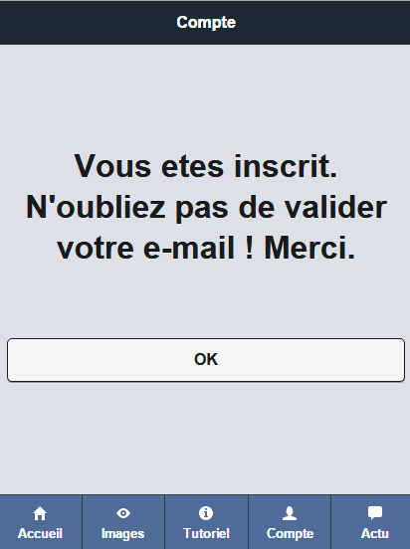
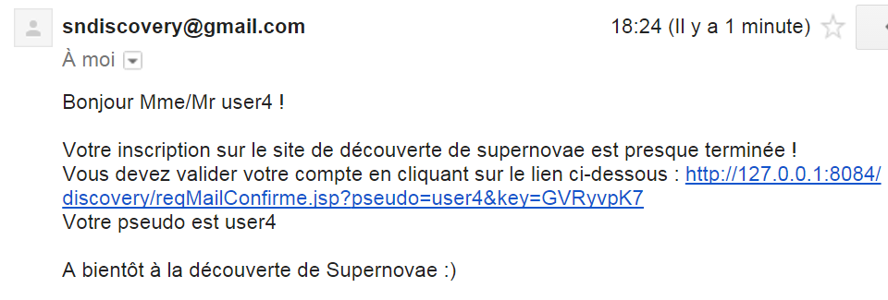
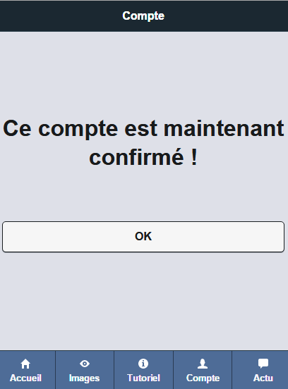
Vérification de l’email

Slide 5
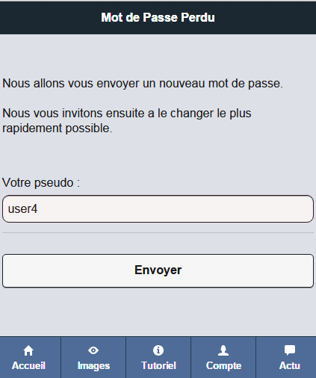
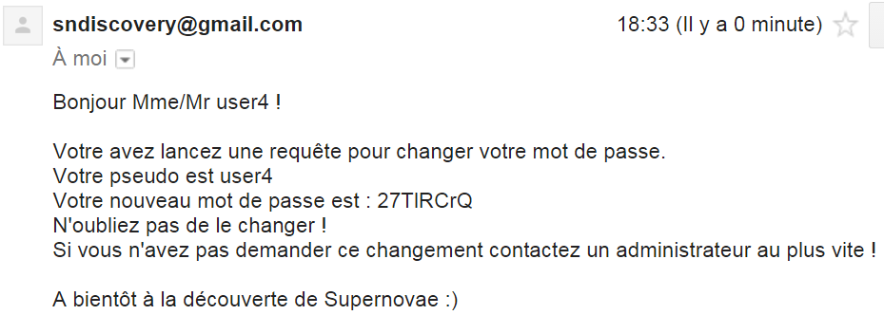
Récupération du mot de passe

Slide 6
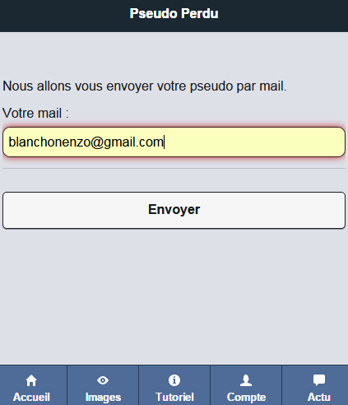
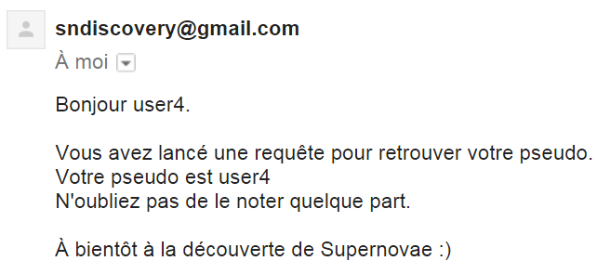
Récupération du pseudo

Slide 7
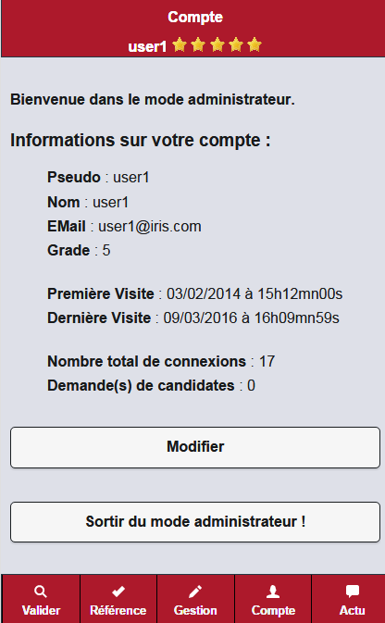
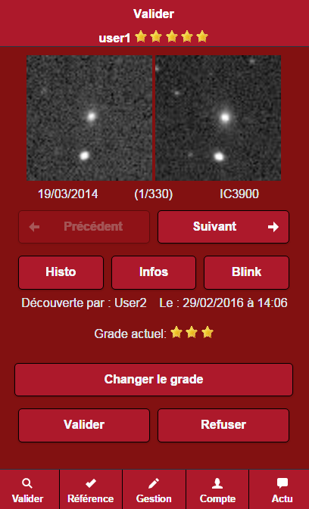
Interface du mode administrateur

Slide 8
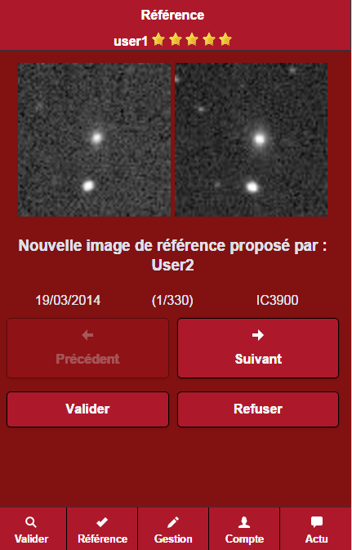
Différente page de l’administration

Slide 9
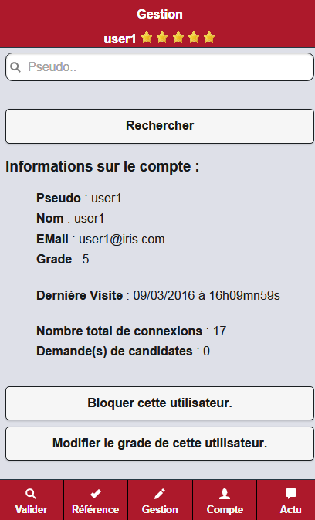
Différente page de l’administration

Slide 10
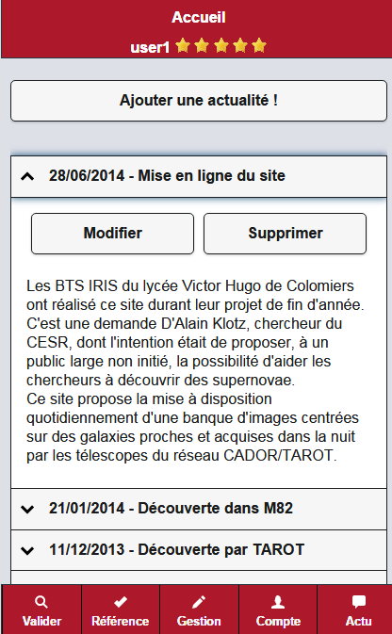
Différente page de l’administration

